Slide 1


Slide 2


语文 五年级 下册
月是故乡明
3
预习卡

Slide 3
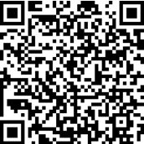
1.扫码听朗读，第一遍画出不认识的生字，第二遍标出下列词语。
烟波浩渺 篝火 萌动 晶莹澄澈
旖旎 无边无垠 碧波万顷
第3课

Slide 4
2.给下面的字词注音。
chè
yǐ nǐ
澈（ chè ） 旖旎（ yǐ nǐ ）
ruì
é
瑞（ ruì ） 峨（ é ）
zhuì
miǎo
缀（ zhuì ） 渺（ miǎo ）
pái huái
yín
徘徊（ pái huái ） 垠（ yín ）
qǐnɡ
ménɡ
顷（ qǐng ） 萌（ méng）

Slide 5
3.用“√”画出加点的多音字的正确读音。
√
燕．山（yān√ yàn）
小燕．子（yān yàn）
√

Slide 6
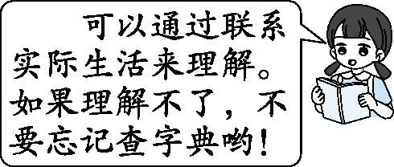
4.理解词语。
形容烟雾笼罩的
烟波浩渺： 形容烟雾笼罩
的江湖水面广阔无边 ⁠。
江湖水面广阔无边
形容形象高大，气概雄伟豪迈
顶天立地： 形容形象高大，气概雄伟豪迈。

Slide 7
指一下子完全明白或者觉悟
恍然大悟： 指一下 子完全明白或觉 悟 。
过来了
美好的时光，美丽的景色
良辰美景： 美好的时光，美丽的景色 ⁠。

Slide 8
5.在文中用“ ⁠”画出表达“我”对童年趣事的怀念的句子。
我躺在坑边场院的地上，数天上的星星。有时候在古柳下面点起篝火，然后上树一摇，成群的知了飞落下来，比白天用嚼烂的麦粒去粘要容易得多。我天天晚上乐此不疲，天天盼望黄昏早早来临。 ⁠
我躺在坑边场院的地上，数天上的星星。有时候在古柳下面点起篝火，然后上树一摇，成群的知了飞落下来，比白天用嚼烂的麦粒去粘要容易得多。我天天晚上乐此不疲，天天盼望黄昏早早来临。 ⁠

Slide 9
6.当作者年事已高时，他看到窗外月色下的良辰美景，想到的是（ A ）。
A
A.故乡的月亮 | B.童年的趣事
C.亲人和朋友 | D.未完成的工作

Slide 10
翻译
7.季羡林，中国语言学家、 翻译 ⁠家、学者。字 希逋 ⁠、齐奘。1934年毕业于清华大学，1941年获德国格丁根大学哲学博士学位。1946年回国后，任北京大学东方语言学系教授、系主任，副校长。有《 季羡林文集 ⁠》（24卷）行世。
希逋
季羡林文集

Slide 11
我的疑问：

Slide 12

时代天华祝你学习进步！

